Slide 1
2
Operāciju pētīšanas
metodoloģija

Slide 2

Cilvēks un vide
Zinātne
Kultūra
Cilvēki
Reliģija
Politika
Likumi
2.1. zīm.

Slide 3


Profesija un menedžments
Profesionalitāte
Menedžments
un …
mūsu gadi
Vai, kā mainās gadiem ritot attiecība starp
profesionālo darbību un administratīvo darbību ?

Slide 4
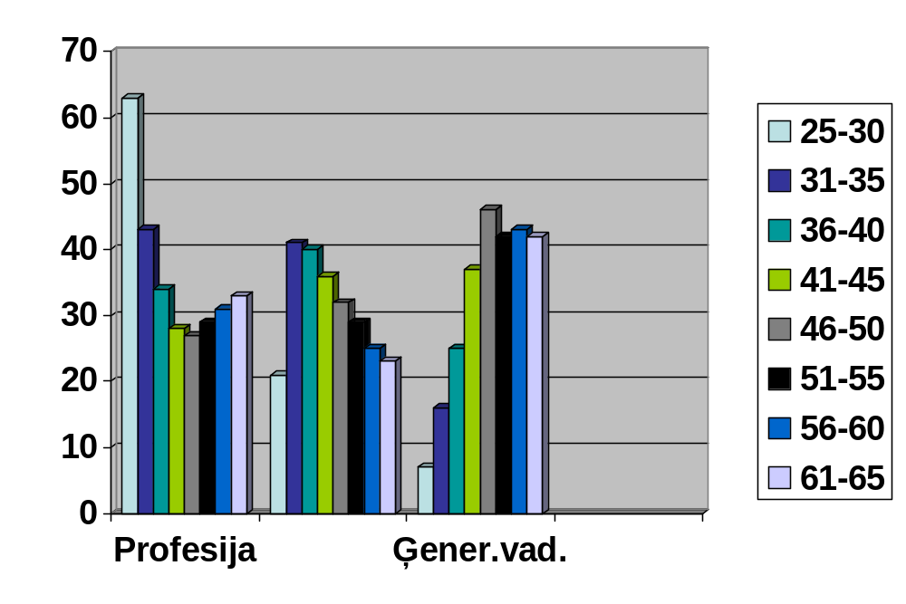
Vadības funkcija un vecums
2.2. zīm.
Avots: Egineering Manpower Bulletin 25, 1973

Slide 5
Vadības funkcija un vecums
Kapacitāte
menedžments
Profesija
25
65
2.3. zīm.
Gadi

Slide 6
Operāciju pētīšanas definīcija
Operāciju pētīšana
Operations Research
Vadības zinātne
Management Science
OP/VZ
OR/MS

Slide 7
Operāciju pētīšanas definīcija
Definīcija:
Operāciju pētīšana ir zinātne, kas sniedz sliktus padomus tajās dzīves situācijās, kad citas zinātnes sniedz vēl sliktākus
(T.Saati)


Slide 8
Operāciju pētīšanas definīcija
Definīcija:
Operāciju pētīšana ir zinātne, kas
nodarbojas ar cilvēka mērķtiecīgas darbības
optimalitātes pamatojumu


Slide 9

Operāciju pētīšana vai ???
Operations Research
Management Science
Operational Research
Quantitative Methods
Quantitative Methods in Economics

Slide 10
Terminoloģija
Operācija: pasākums vai pasākumu kopa
kas realizēta noteikta mērķa sasniegšanai
Operācija – vienmēr vadāms pasākums !
izglītības iegūšana
militāra operācija
firmas dibināšana
firmas restrukturizācija
peļņas palielināšana
jauna produkta izstrāde

Slide 11
Terminoloģija
Sistēmas definīcija

Sistēma ir elementu kopa kas ir pakļauta
savstarpējai mijiedarbībai un mijiedarbībai
ar apkārtējo vidi

Slide 12
Sistēmas konteksta diagramma
Apkārtējā vide
Sistēma
Sistēmas
robeža vai
interfeiss
2.4. zīm.

Slide 13
Sistēmu klasifikācija
Sistēmas
Konkrētas sistēmas
Abstraktas sistēmas
Saules sistēma
Skaitļu sistēmas
Matemātiskie modeļi
Datoru tīkls
Lidosta
Lidmašīna
Tirdzniecības firma
Banka
2.5. zīm.

Slide 14
Firmas raksturīgās īpašības
Darba dalīšana
☞ Cilvēki
Mērķi un to hierarhija
☞ Resursi
☞ Sakaru sistēma
☞ Vadības funkcija
☞ Adaptācija vides izmaiņām

Slide 15
Cilvēki
☞
Organizācijas sastāvā ietilpst vismaz divi cilvēki
☞
Starp organizācijas cilvēkiem pastāv darba
dalīšana
Katrs no viņiem realizē
atšķirīgus mērķus
☞

Slide 16
Kopējās vadības funkcija
Šefs
kopējā vadības funkcija
Sagādes daļa
Realizācijas daļa
Ražošanas daļa
Kadru daļa
Finansu daļa
un pārējās daļas …
2.6. zīm.

Slide 17
Piemērs
Nodaļas mērķis
Nodrošināt ražošanu ar izejmateriāliem
pietiekamā apjomā pie minimālām
sagādes izmaksām
Sagādes daļa
Ražošanas daļa
Maksimāls ražošanas apjoms pie
minimālām ražošanas izmaksām
Finansu daļa
Maksimāla līdzekļu apgrozījums.
Minimāli uzkrājumi
Realizācijas daļa
Maksimāla produkcijas realizācija
pie minimālām realizācijas izdevumiem
Kadru daļa
Nodrošināt firmu ar atbilstošas
kvalifikācijas darbaspēku nepieciešamā
apjomā

Slide 18

Konflikts
Piemērs
Sagādes daļa ir ieinteresēta iepirkt
izejmateriālus ar zināmu rezervi, lai
palielinoties pieprasījumam, varētu
palielināt produkcijas izlaidi
Sagādes daļa
Ražošanas daļa
Finansu daļa
Finansu daļa šādai stratēģijai nepiekrīt.
Iesaldēti līdzekļi peļņu nedod
Realizācijas daļa
Kadru daļa

Slide 19
Konflikts
Piemērs
Sagādes daļa
Lai nodrošinātu maksimālu produkcijas
izlaidi pie minimāliem ražošanas izdevumiem,
optimālā stratēģija ir ražot viena veida
izstrādājumu maksimāli ilgu laiku
Ražošanas daļa
Finansu daļa
Realizācijas daļa šādai stratēģijai nevar
piekrist. Tirgus pieprasa plašas
nomenklatūras un modernus izstrādājumus
Realizācijas daļa
Kadru daļa

Slide 20
Konflikts
Piemērs
Sagādes daļa
Ražošanas daļa
Finansu daļa principā ir pret visu veidu
uzkrājumiem. Preču daudzums noliktavā
ir pieļaujams tikai noteiktā līmenī, kas
atbilst pieprasījumam.
Finansu daļa
Realizācijas daļa
Realizācijas daļa vēlas, lai prece noliktavā
būtu pietiekamā daudzumā, lai varētu uz
pirmo pieprasījumu apmierināt jebkuru
klientu
Kadru daļa

Slide 21
Konflikts
Piemērs
Finansu daļa principā ir pret visu veidu
uzkrājumiem. Preču daudzums noliktavā
ir pieļaujams tikai noteiktā līmenī, kas
atbilst pieprasījumam. Ražošanas līmenim
jāatbilst pieprasījumam.
Sagādes daļa
Ražošanas daļa
Finansu daļa
Ražošanas daļa vēlas ražot produkciju tai
vēlamā apjomā. To praktiski neinteresē
realizācija un preces uzkrājumi noliktavā.
Realizācijas daļa
Kadru daļa

Slide 22
Konflikts
Piemērs
Sagādes daļa
Ražošanas daļa
Finansu daļa
Firmas darbība ir pakļauta tirgus
svārstībām
Realizācijas daļa
Kadru daļa nav ieinteresēta ražošanas
svārstībās. Kadru pieņemšana, apmācīšana
un atlaišana ir dārgs un sarežģīts process
Kadru daļa

Slide 23
Kopējās vadības funkcija:
Firmas apakšsistēmu mērķu apvienošana
firmas kopējā mērķa sasniegšanai

Slide 24
Operāciju pētīšanas
raksturīgās iezīmes

Slide 25

Operāciju pētīšanas raksturīgās iezīmes
Sistēmpieja
 Matemātisku modeļu pielietošana
 Komplekss speciālistu kolektīvs

Slide 26
Sistēmpieeja:
Analizējot sistēmas darbību un pieņemot lēmumu,
jāņem vērā tās mijiedarbība ar citām sistēmām,
tai skaitā ar apkārtējo vidi
Matemātiskās metodes:
Lēmuma pamatojums balstās uz objekta matemātiskā
modeļa izstrādi un atrisināšanu
Komplekss speciālistu kolektīvs:
Problēmas risināšanā jāiesaista pēc iespējas to zinātņu
nozaru speciālistus, kas tiešā veidā ir saistīti ar risināmo
problēmu.

Slide 27
Operāciju pētīšanas etapi
Nevar formulēt tipveida realizācijas gaitu jebkuram
operāciju pētīšanas projektam
Tomēr eksistē vispārpieņemta
operācijas pētīšanas etapu secība
Sākums
Beigas

Slide 28
Operāciju pētīšanas etapi
Reālā
pasaule
Modelis
Risinājums
2.7. zīm.

Slide 29
Operāciju pētīšanas etapi
Reālās
pasaules
problēma
Informācijas
vākšana
Sistēmas analīze
un problēmas
formulēšana
Atskaite
Modeļa
izvēle
Datu
vākšana
Modeļa
atrisināšana
Rezultātu
analīze
Risinājuma
ieviešana
2.8. zīm.

Slide 30
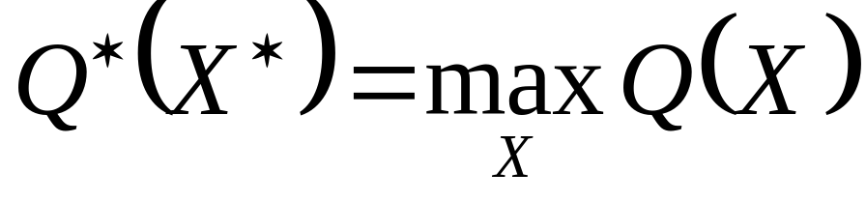
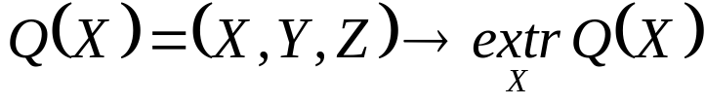
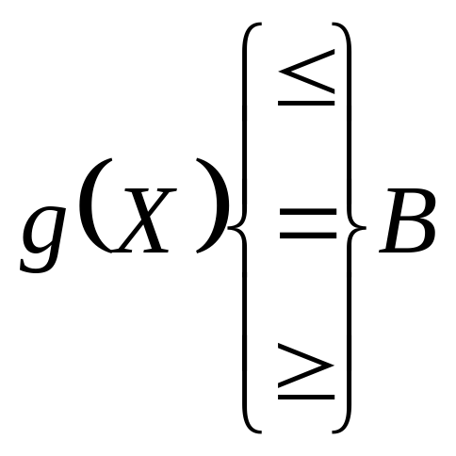
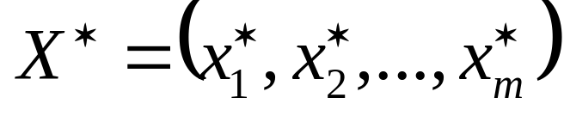
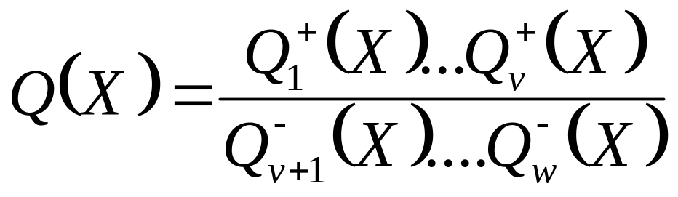
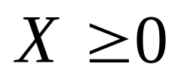
Operācijas
matemātiskais modelis

Slide 31
Operācijas matemātiskais modelis
Der atcerēties, ka:
Visi modeļi, lai cik pilnīgi tie arī nebūtu, ir tikai daļēji
realitātes attēlojumi
Realitāte ir pārāk sarežģīta un tāpēc jebkurš modelis
var atspoguļot tikai nelielu daļu tās īpašību
Neviens modelis nevar garantēt absolūti optimālu
risinājumu

Slide 32
Operācijas matemātiskais modelis
Prasības modeļiem:
Reālisms
Iespējas
Pielāgošanās
Viegla lietojamība
Izmaksas

Slide 33
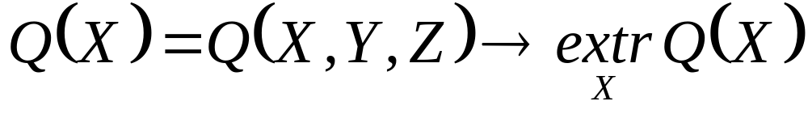
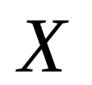


Operācijas matemātiskais modelis
Mērķa funkcija
- vadāmie mainīgie
- nevadāmie mainīgie un konstantes
- nejauši faktori, traucējumi

Slide 34

Operācijas matemātiskais modelis
Nosacījumu sistēma
parasti ierobežojumi attiecas uz rīcībā
esošiem resursiem

Slide 35
Operācijas matemātiskais modelis

Slide 36
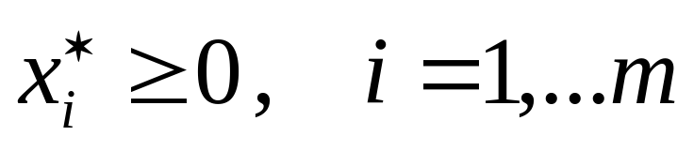
Operācijas matemātiskais modelis
Risinājums

Slide 37
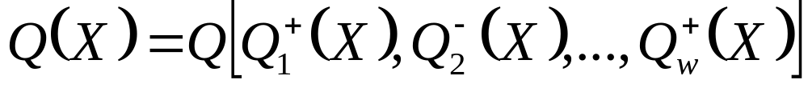
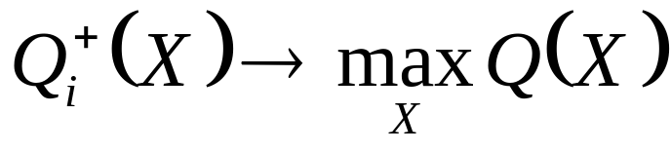
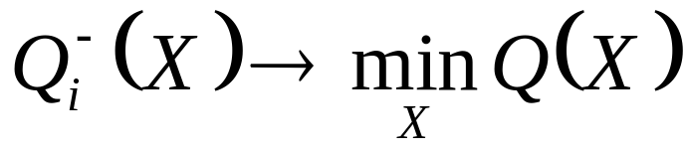
Operācijas novērtējums pēc
vairākiem kritērijiem

Slide 38


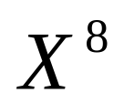
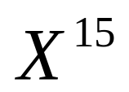
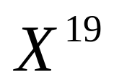
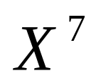
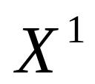
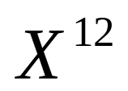
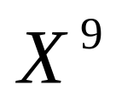
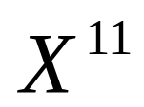

Operācijas novērtējums pēc
vairākiem kritērijiem
2.9. zīm.

Slide 39

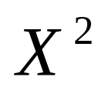
Operācijas novērtējums pēc
vairākiem kritērijiem
Optimalitāte pēc Paretto
2.10. zīm.

Slide 40
Operācijas novērtējums pēc
vairākiem kritērijiem
Ļevs Tolstojs:
Cilvēka sasniegumi
Cilvēka
novērtējums
=
Personīgās domas par sevi

Slide 41
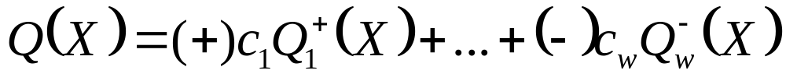
Operācijas novērtējums pēc
vairākiem kritērijiem

